Slide 1
Day 2 手把手教您制作镜像
Security Level:

Slide 2
内容大纲
什么是分层镜像
什么是Dockerfile
使用Dockerfile构建镜像
使用容器镜像服务在线构建镜像

Slide 3
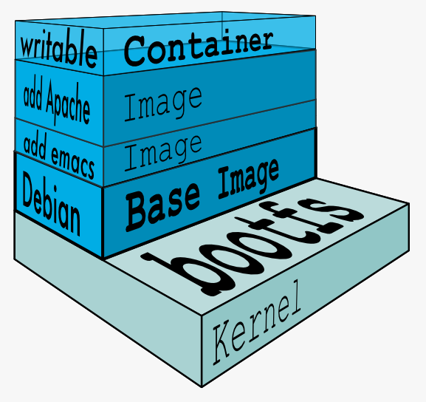
什么是分层镜像
Docker镜像的分层结构
只有容器层是可写的，容器层下面的所有镜像层都是只读的
叠加文件系统：从上往下依次在各镜像层中查找文件
Copy-on-Write：只有当需要修改时才复制一份数据

Slide 4
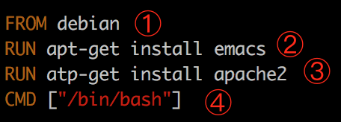
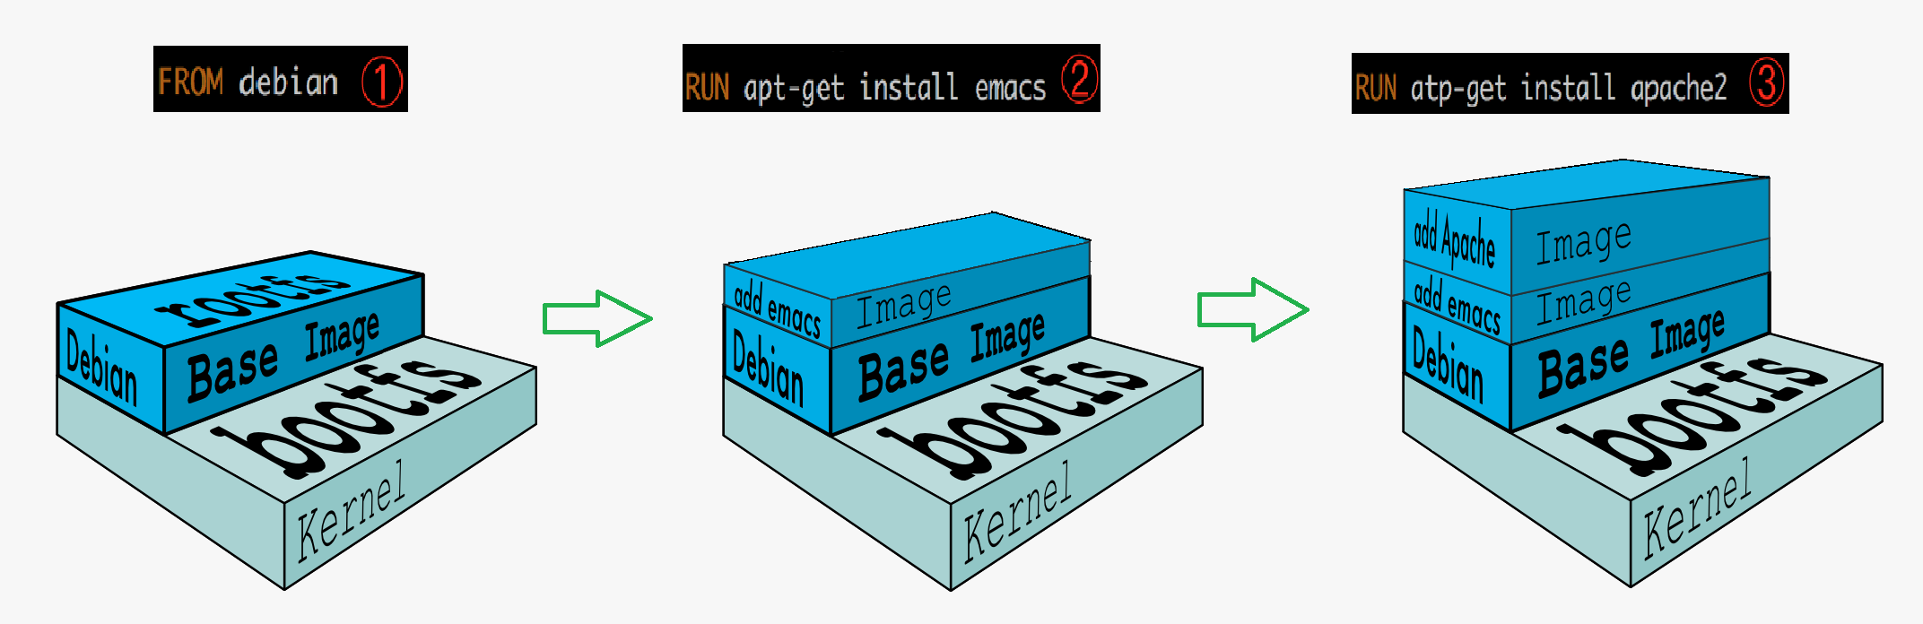
什么是Dockerfile

Slide 5
常用Dockerfile指令
指令 | 说明
FROM | 指定所创建镜像的基础镜像
RUN | 运行命令
CMD | 指定启动容器时默认执行的命令
LABEL | 指定生成镜像的元数据标签信息
EXPOSE | 声明镜像内服务所监听的端口
ENV | 指定环境变量
ADD | 赋值指定的<src>路径下的内容到容器中的<dest>路径下，<src>可以为URL；如果为tar文件，会自动解压到<dest>路径下
COPY | 赋值本地主机的<scr>路径下的内容到容器中的<dest>路径下；一般情况下推荐使用COPY而不是ADD
ENTRYPOINT | 指定镜像的默认入口
VOLUME | 创建数据挂载点
USER | 指定运行容器时的用户名或UID
WORKDIR | 配置工作目录
ARG | 指定镜像内使用的参数(例如版本号信息等)
ONBUILD | 配置当前所创建的镜像作为其他镜像的基础镜像时，所执行的创建操作的命令
STOPSIGNAL | 容器退出的信号
HEALTHCHECK | 如何进行健康检查
SHELL | 指定使用SHELL时的默认SHELL类型

Slide 6
如何使用Dockerfile进行构建
docker build -f Dockerfile -t testdocker:v2 .

Slide 7
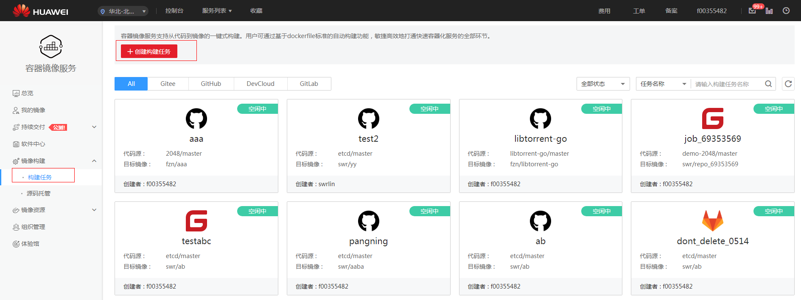
使用华为云的容器镜像服务进行构建
https://console.huaweicloud.com/swr/?region=cn-north-1

